Slide 1
Как вернуть любимого
клиента
Механики возврата и сохранения
Anna Antonenko,
CRM Manager,
Wargaming.net

Slide 2
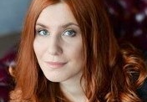
AMBA-accredited MBA-Programme
10 лет в маркетинге: FMCG, консалтинг, ритейл, телекоммуникации, видео игры
Внедрение проектов по сохранению и возврату клиентов с 2008 года
Почему я?
Немного об авторе
и целях презентации

Slide 3

Зачем возвращать?
Стоимость возврата
vs
Стоимость привлечения

Slide 4

Кого возвращать?
Только наиболее ценных для бизнеса клиентов

Slide 5
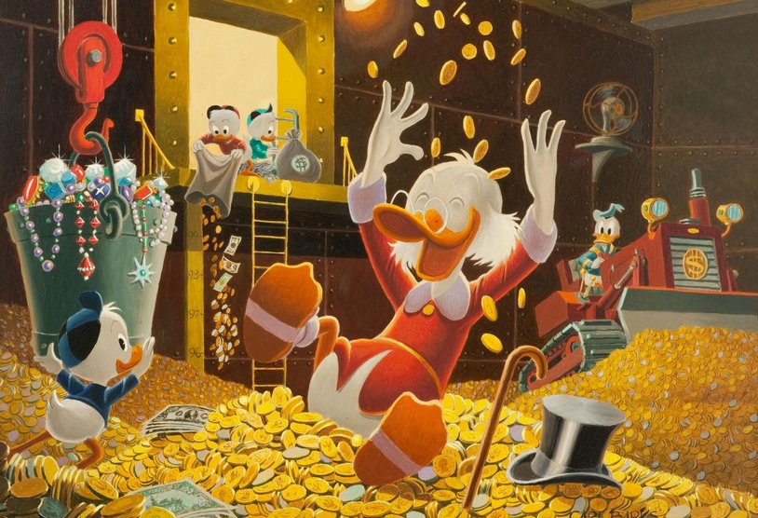
Как возвращать?
Механика возврата

Slide 6
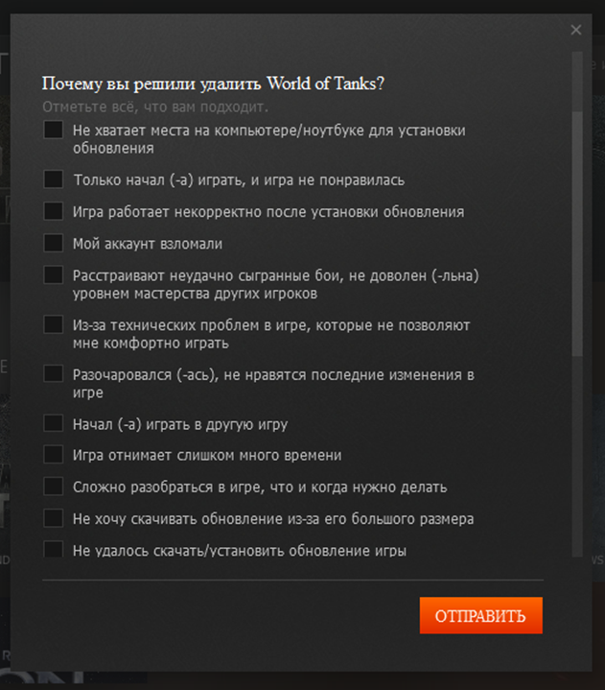
1
Выяснить причину ухода
Как возвращать?
Опросы и поведенческий анализ

Slide 7
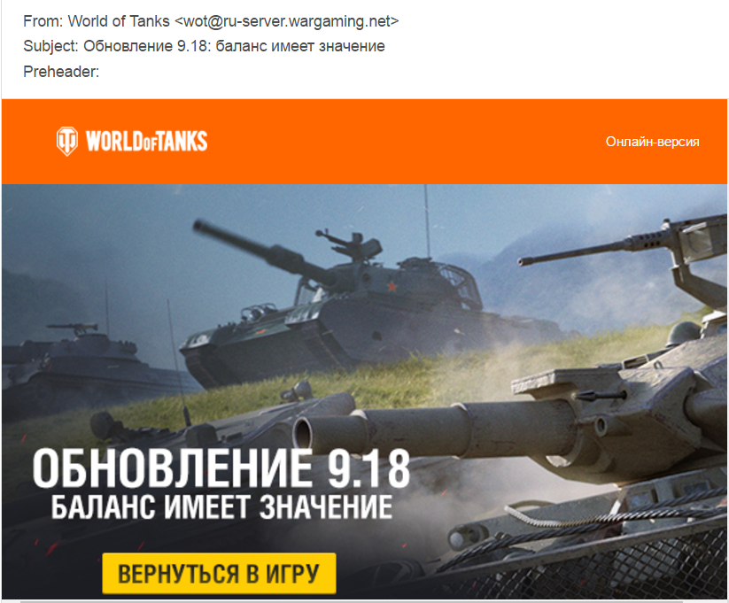
2
Нейтрализовать причину
Как возвращать?
Сообщить об улучшениях

Slide 8
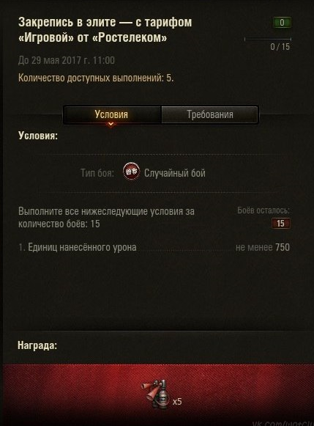
3
Мотивировать остаться
Как возвращать?
Дать новое целеполагание

Slide 9
1
2
3
Выяснить причину ухода
Нейтрализовать причину
Мотивировать остаться
Как возвращать?
Общая схема – анализ и тестирование всех этапов

Slide 10
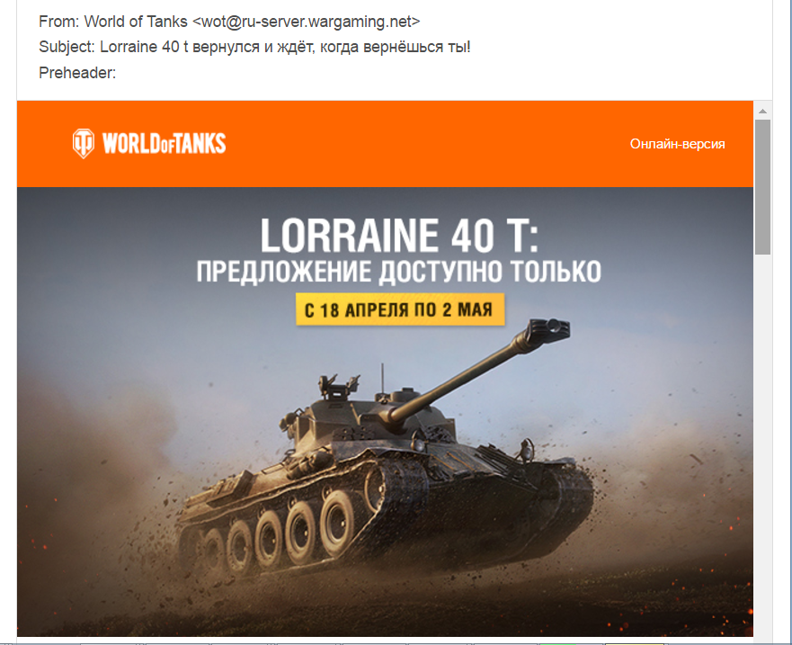
E-mail
Как возвращать?
Самый дешевый и оперативный

Slide 11
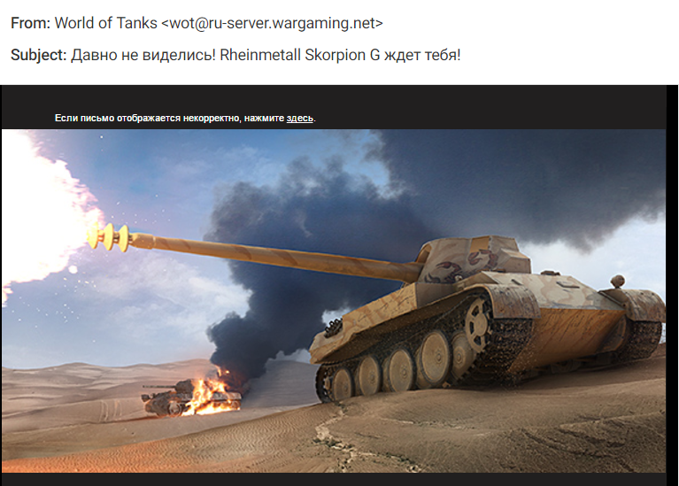
E-mail &ingame
Как возвращать?
E-mail&ingame - эффективны вместе

Slide 12
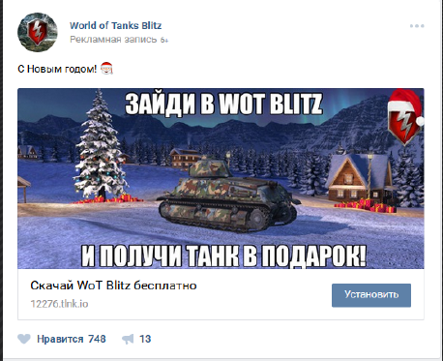
SMM
Как возвращать?
Социальные сети - самый растущий канал и с максимальной персонализацией

Slide 13
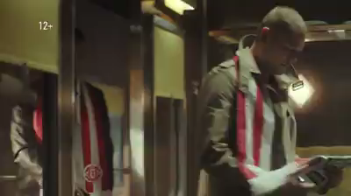
TV
Как возвращать?
ТВ - для тех, кто может себе позволить ☺

Slide 14
E-mail
E-mail &ingame
SMM
Как возвращать?
TV
Вместе сильнее
И многие другие

Slide 15
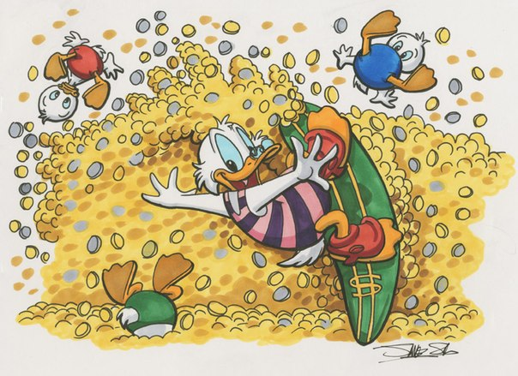
Подарить счастье - бесценно!
Механики сохранения

Slide 16
Своевременно выявлять неудовлетворенность
Использовать модели предсказания оттока
Предлагать новое целеполагание
Собирать и учитывать обратную связь клиентов при разработке продуктов
Поздравлять с днем рождения и другими датами
и просто любить ☺
Подарить счастье - бесценно!
ТОП-5 задач сохранения клиентов

Slide 17

Самое важное
Возвращать надо
Возвращать только самых ценных
Вернуть можно, если найдешь путь к сердцу клиента
Делать все, чтобы не уходили!

Slide 18
Есть вопросы?
E-mail: a_antonenko@wargaming.net
Phone: +375-29-878-61-70
Skype: anna.antonenko5

